Slide 1
Viaggio nel Patrimonio artistico Italiano :Alla scoperta di Leonardo e Michelangelo
Classi 5^A-B della scuola Deledda di Gaggio 2019/2020
laboratorio classi aperte in modalità Dad
Insegnate :Coppola Emma
Obiettivi:
-Esprimersi e comunicare
– Elaborare creativamente produzioni personali e autentiche per esprimere sensazioni ed emozioni; rappresentare e comunicare la realtà percepita; – Trasformare immagini e materiali ricercando soluzioni figurative originali. – Sperimentare strumenti e tecniche diverse per realizzare prodotti grafici, plastici, pittorici e multimediali. – Introdurre nelle proprie produzioni creative elementi linguistici e stilistici scoperti osservando immagini e opere d’arte.
-osservare e leggere Immagini:
– Guardare e osservare con consapevolezza un’immagine e gli oggetti presenti nell’ambiente descrivendo gli elementi formali, utilizzando le regole della percezione visiva e l’orientamento nello spazio. – Riconoscere in un testo iconico-visivo gli elementi grammaticali e tecnici del linguaggio visivo (linee, colori, forme, volume, spazio) individuando il loro significato espressivo. – Individuare nel linguaggio del fumetto, filmico e audiovisivo le diverse tipologie di codici, le sequenze narrative e decodificare in forma elementare i diversi significati.
Comprendere ed apprezzare le Opere d’arte:
– Individuare in un’opera d’arte, sia antica che moderna, gli elementi essenziali della forma, del linguaggio, della tecnica e dello stile dell’artista per comprenderne il messaggio e la funzione. – Familiarizzare con alcune forme di arte e di produzione artigianale appartenenti alla propria e ad altre culture. – Riconoscere e apprezzare nel proprio territorio gli aspetti più caratteristici del patrimonio ambientale e urbanistico e i principali monumenti storico-artistici.

Slide 2
Traguardi per lo sviluppo delle competenze al termine della scuola primaria
L’alunno utilizza le conoscenze e le abilità relative al linguaggio visivo per produrre varie tipologie di testi visivi (espressivi, narrativi, rappresentativi e comunicativi) e rielaborare in modo creativo le immagini con molteplici tecniche, materiali e strumenti (grafico-espressivi, pittorici e plastici, ma anche audiovisivi e multimediali).
È in grado di osservare, esplorare, descrivere e leggere immagini (opere d’arte, fotografie, manifesti, fumetti, ecc) e messaggi multimediali (spot, brevi filmati, videoclip, ecc.)
Individua i principali aspetti formali dell’opera d’arte; apprezza le opere artistiche e artigianali provenienti da culture diverse dalla propria.
Conosce i principali beni artistico-culturali presenti nel proprio territorio e manifesta sensibilità e rispetto per la loro salvaguardia.

Slide 3
Fasi del percorso
Il progetto è stato proposto per i ragazzi della classe 5^A e 5^B scuola Deledda di Gaggio ed è nato
In continuità con il lavoro svolto sul patrimonio artistico italiano ed i siti dell’UNESCO.
-E’ stata proposta la possibilità di visitare Roma e Firenze attraverso l’utilizzo di google heart.
Hanno osservato e ricercato le informazioni sui monumenti ed i luoghi di interesse culturale.
Hanno visitato i musei Vaticani in particolare la cappella Sistina attraverso il sito «musei vaticani»
Hanno ricercato attraverso il sito google art ed culture informazioni su Leonardo e Michelangelo.
Hanno creato degli elaborati artistici delle ricerche fatte: monumenti,opere e ritratti degli artisti.
Hanno condiviso in aula virtuale le loro ricerche ed i loro elaborati.
Con l’aiuto dell’insegnante hanno redatto e realizzato il power point in modalità on line.
Punti di forza :
Utilizzo delle tecnologie,
Il grado di interesse, la motivazione, la collaborazione e il coinvolgimento mostrati dagli alunni
Punti di debolezza : nonostante gli alunni abbiano mostrato interesse e partecipazione ,la mancanza del lavoro di gruppo in presenza non ha dato loro la possibilità di lavorare in maniera collaborativa e propositiva con i propri compagni.

Slide 4
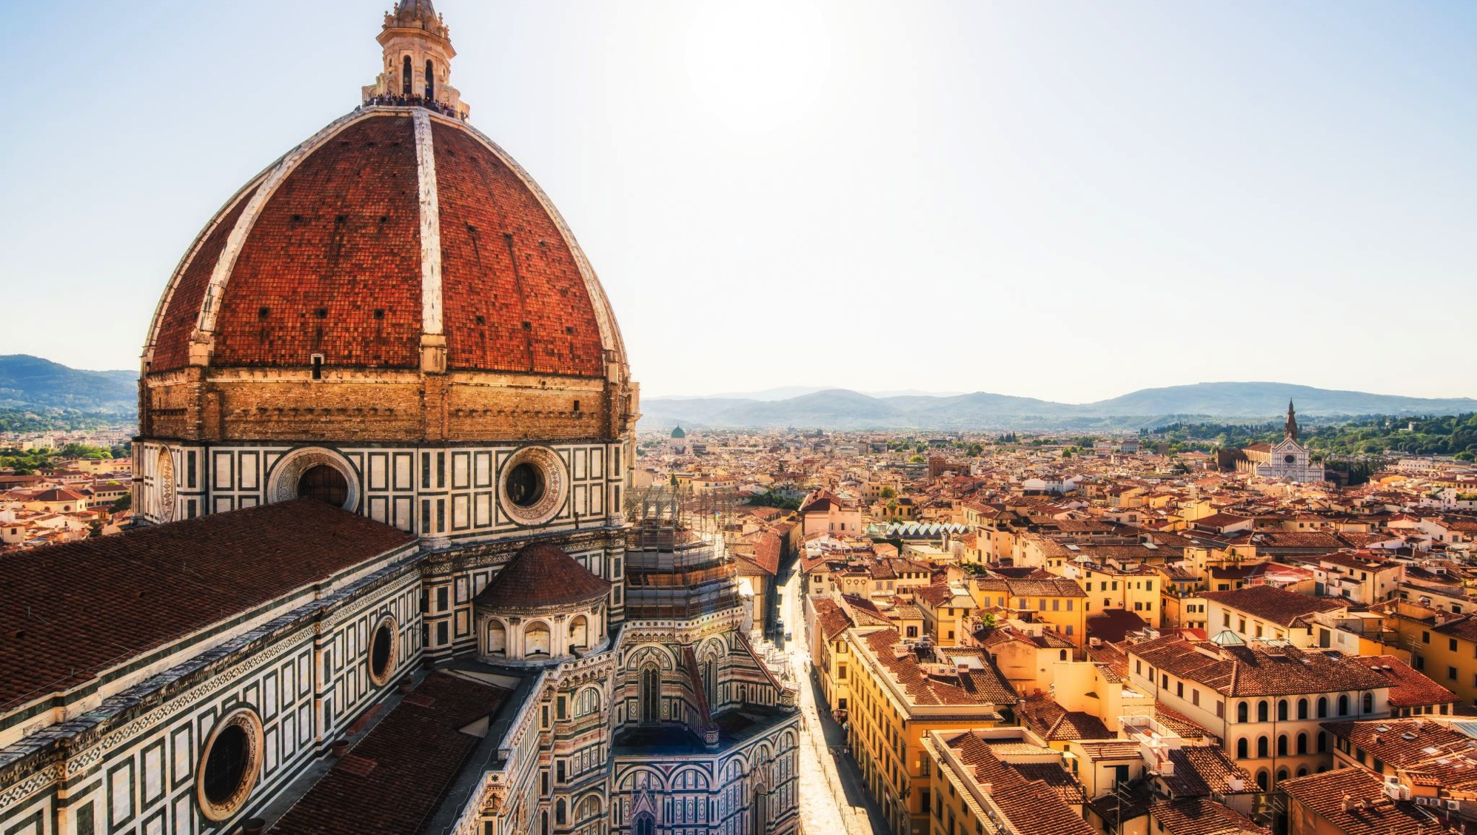
Alla scoperta del Patrimonio Artistico Italiano e dei suoi Artisti
Michelangelo e Leonardo
Classi 5^A/5^B Deledda
Insegnate :Coppola Emma
A.A. 2019/2020

Slide 5
Il nostro viaggio ha inizio a Roma ,capitale d’Italia, centro di grande interesse culturale ed artistico. Alla Scoperta di Michelangelo

Slide 6
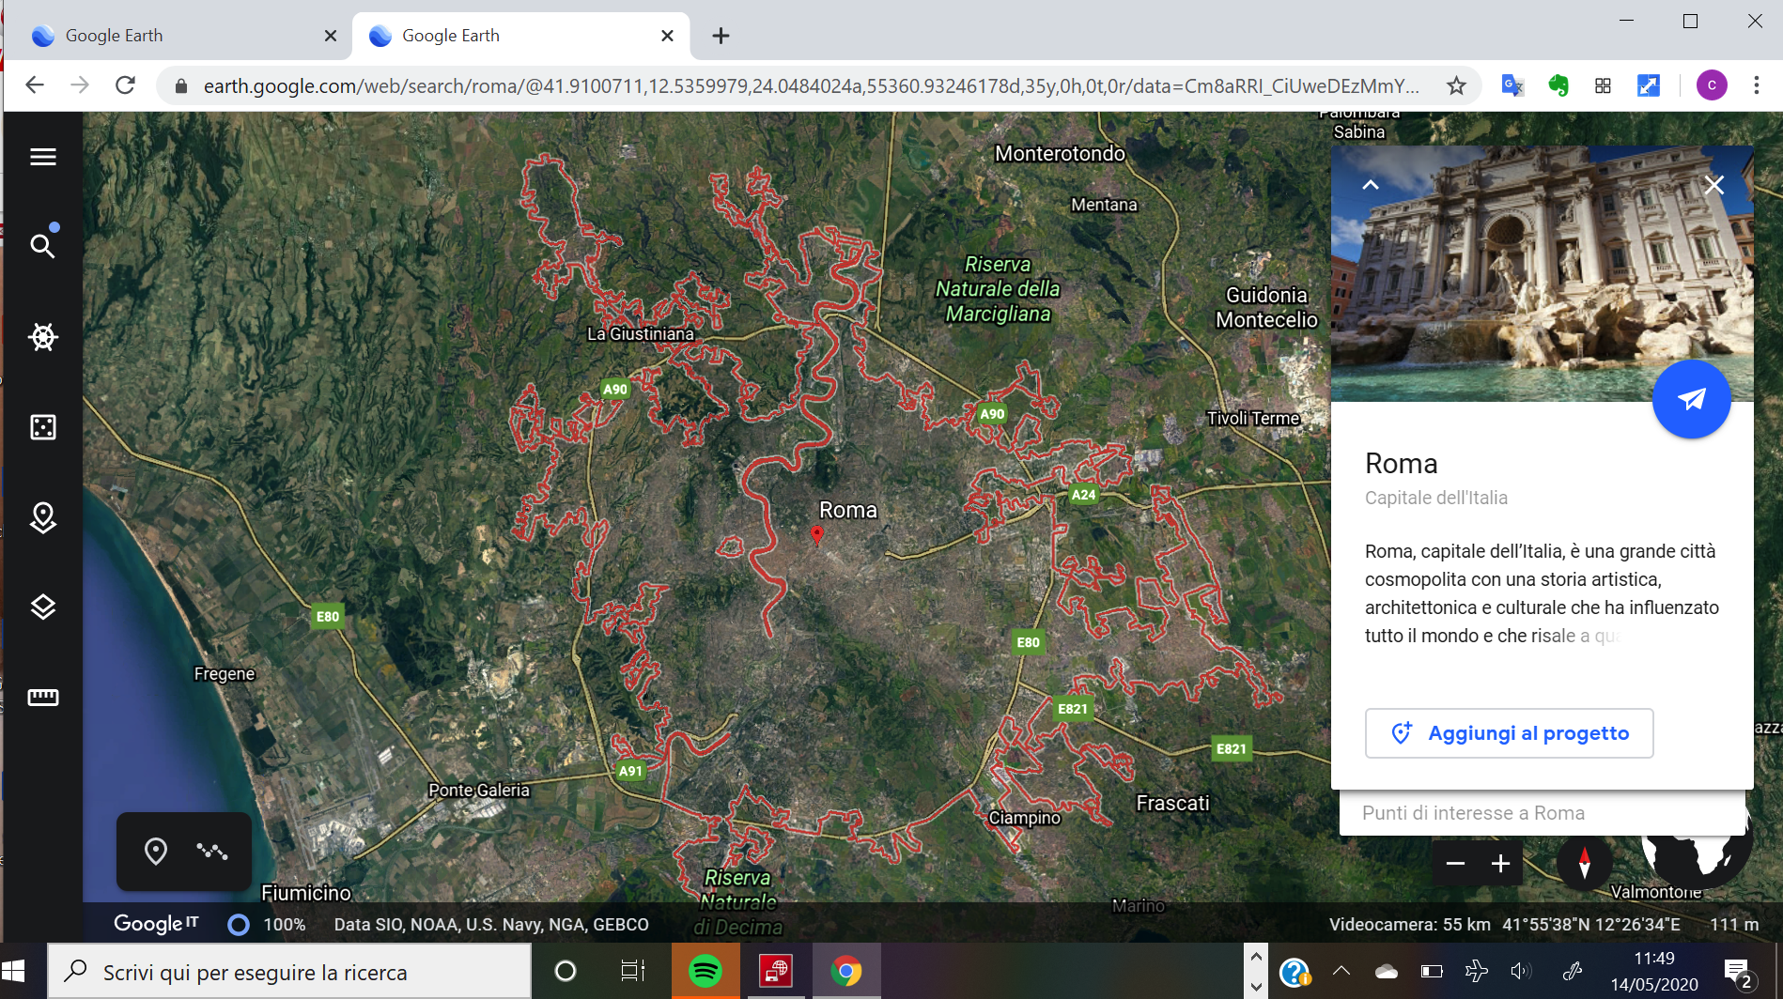
Con Google Earth
Siamo arrivati a Roma

Slide 7
Abbiamo visto la Basilica di S.Pietro

Slide 8
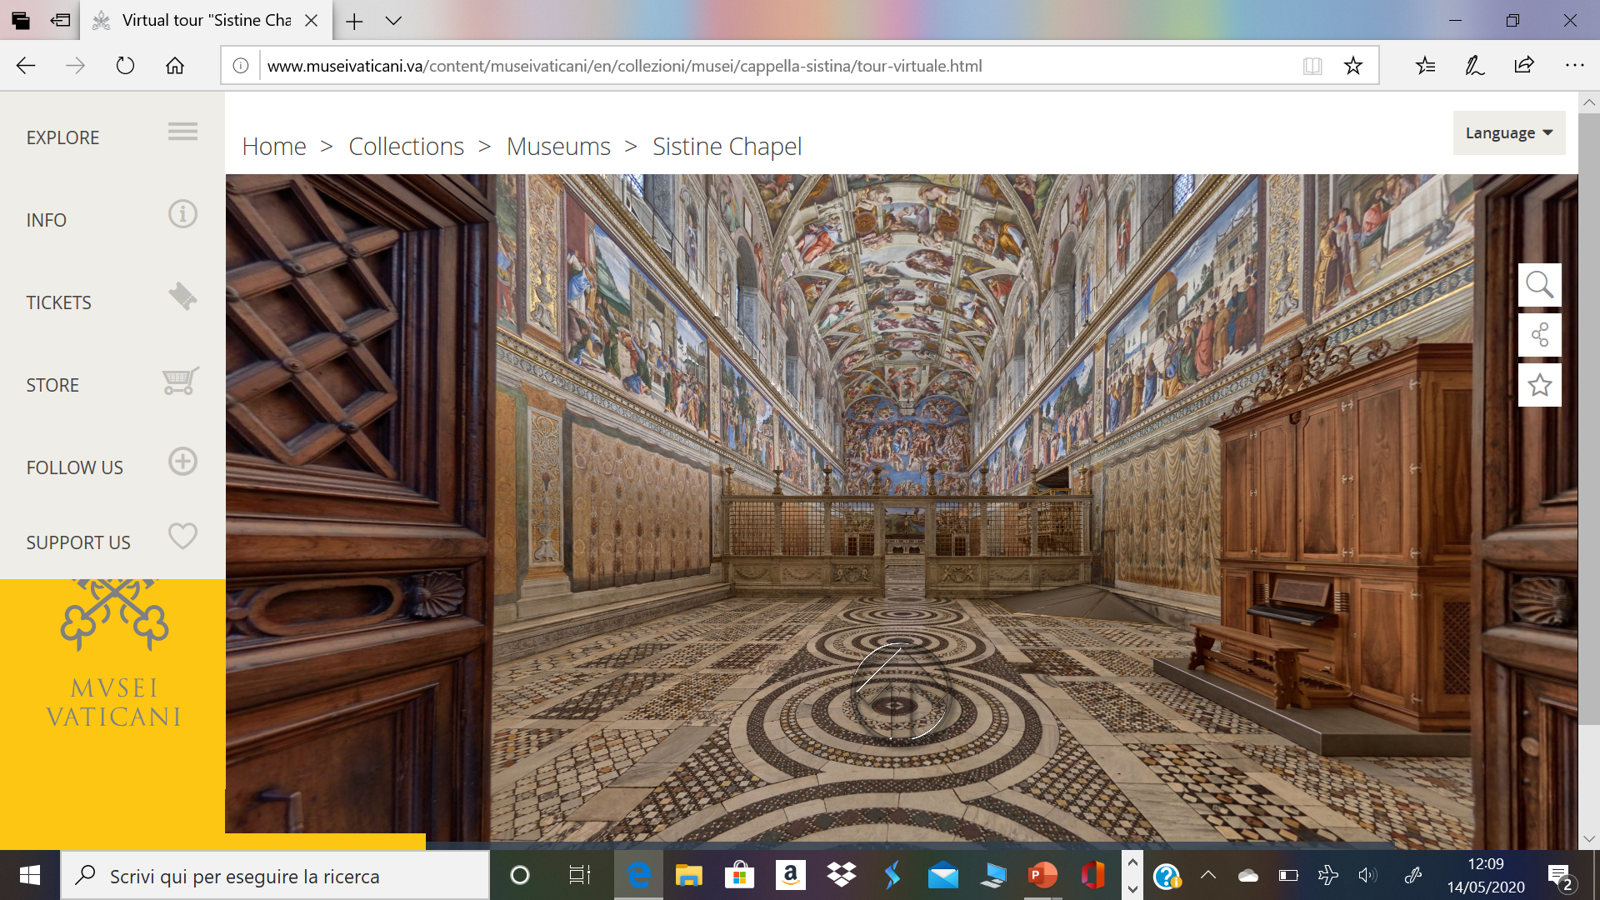
… e Visitato la Capella Sistina con un tour virtuale,per ammirare alcuni dei capolavori di Michelangelo

Slide 9
Il Giudizio universale

Slide 10
Il particolare della Creazione di Adamo

Slide 11
Con Google Arts e culture,gli alunni hanno cercato informazioni su alcune opere più importanti di Michelangelo e sulla vita dell’artista.

Slide 12
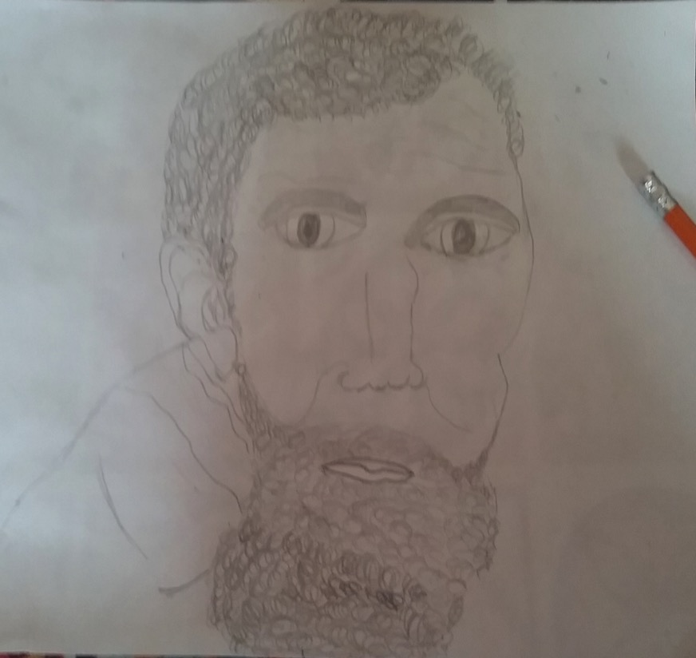
Chi è Michelangelo
Michelangelo è stato uno scultore,architetto,pittore e poeta italiano.Figlio di Ludovico Buonarroti e Francesca di Neri. Nasce il 6 marzo 1475 a Caprese.
Alice C.5°A
Michelangelo muore ad 88 anni il 18 febbraio del 1564 a Roma ed il suo corpo risiede a Firenze nella Cappella di Santa Croce.
Daniele 5°A
ALICE C.

Slide 13
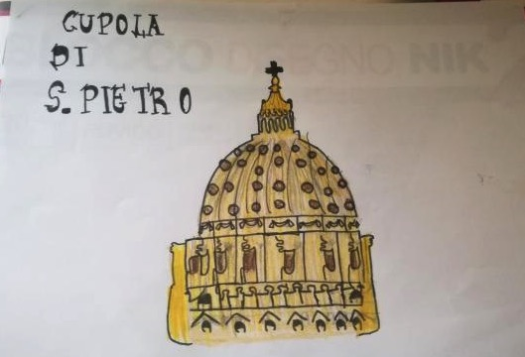
Roma ed Il Vaticano
La Basilica di S. Pietro è stata iniziata nel 1506 ed terminata nel 1626 con la sua consacrazione.
Lo stile architettonico è Rinascimentale e Barocco.Fa parte della Diocesi romana .E’ una chiesa cattolica cristiana di rito romano.
Filippo 5°A
La Basilica di S.Pietro si trova a Roma nello stato del Vaticano.Il Vaticano è lo stato in cui vive il Papa.
Mattia 5^a
Alice m.
Michelangelo viene chiamato a Roma
in Vaticano .Questo periodo sarà importante per
La sua carriera artistica.

Slide 14
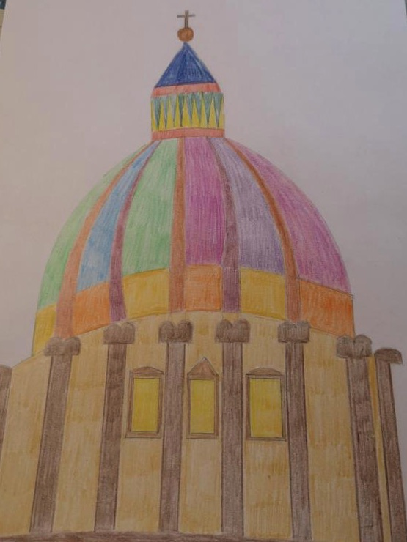
I Musei Vaticani
Si trovano a Roma nella città del vaticano sono stati fondati da Papa Giulio II NEL 1506 ;Essi sono un insieme di musei e collezioni.Nei musei del Vaticano c’è una collezione di opere d’arte.Sono disposti lungo 7km e 11.000 stanze. Alessandro 5°A
La Cappella Sistina
Fu dedicata a Maria Assunta in cielo,La cappella si trova a Roma,nella città del Vaticano.Fu aperta il 15 agosto 1943,l’architetto fu Giacomo Sistino,fu costruita nel 1471 e fu finita 1481.
Ilaria 5°A
Pamela

Slide 15
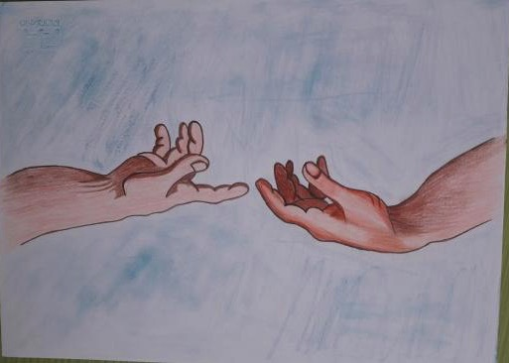
La Cappella Sistina
E’ uno dei più grandi patrimoni artistici culturali dello stato del Vaticano,è alta 21m e lunga 41 e larga 13m.Prende il suo nome da Sisto Quarto del Rovere ed è piena di affreschi che parlano della Creazione.Un suo affresco PIù importante è il Giudizio Universale.
Nicola 5°B
Matteo F.
Particolare la creazione di Adamo

Slide 16
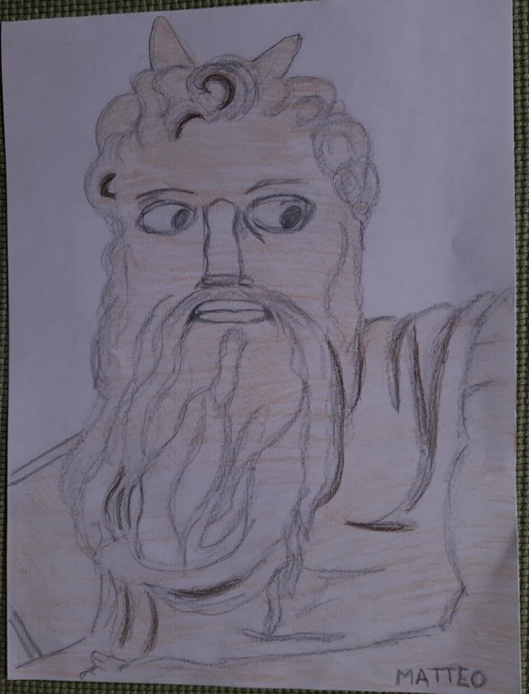
LE OPERE SCULTOREE DI MICHELANGELO
Il Mosè
È una scultura in marmo ed è alta 235cm databile al 1513-15
È nel monumento di Giulio II.Si trova nella Basilica di S. Pietro a Roma.
Rebecca 5°B
Rappresenta Mosè seduto con le tavole delle leggi sotto il braccio,mentre con l’altra mano accarezza la sua lunga barba.
Matteo 5°A
Matteo E.

Slide 17
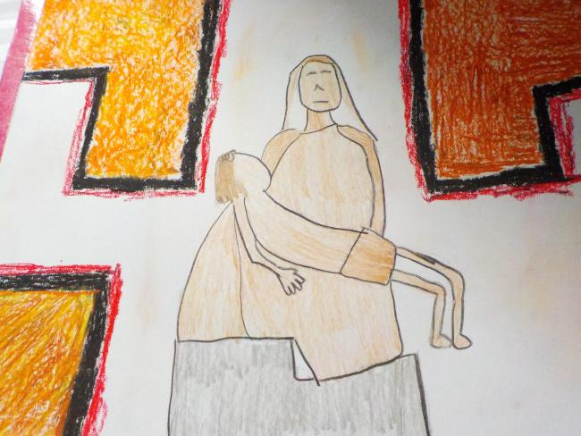
La Pietà di Michelangelo:
La Pietà è stata realizzata tra 1498,e il 1499.Si trova nella basilica di San Pietro a Roma .Le dimensioni di 1,74x1,95m.
Nel 1497 Michelangelo ricevette dal cardinale Gean Bilhères de lagraulas,che disse lui «l’incarico di scolpire una vergine Maria vestita ,con un Cristo morto in braccio,grande quanto sia un uomo giusto».Chiara 5°B
È una statua che rappresenta la Madonna con in braccio il cristo suo figlio morto.
a causa di atti di vandalismo e dalla moltitudine di visitatori che ogni giorno si avvicinano per ammirare questo capolavoro si è deciso di proteggere la statua con una vetrata che non impedisce di ammirare la bellezza dell’opera.
Valentina 5°a
Valentina
È stata fatta tra il 1497-1499
Con il marmo bianco di Carrara(Toscana)
È considerata il primo capolavoro dell’artista
E si trova nella basilica di s.Pietro in Vaticano.
Alessio 5°a

Slide 18
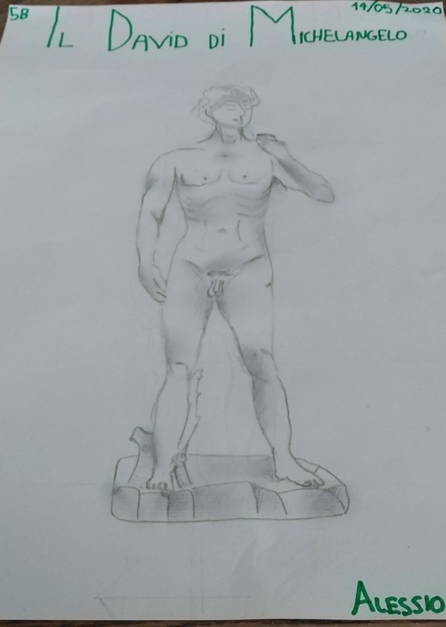
La statua di David
Il David è una scultura in marmo la statua è alta 520cm.Il basamento 108 cm.Michelangelo ha iniziato a costruirla nel 1501 e l’ha terminata nel 1504.La statua è conservata nella galleria dell’accademia a Firenze.Il personaggio è Davide l’eroe biblico che uccise il giovane Golia grazie all’astuzia ed intelligenza.La mano sinistra impugna la fionda poggiata sulla spalla mentre sulla mano destra tiene in mano un sasso.
Giacomo 5°B
Alessio V.

Slide 19
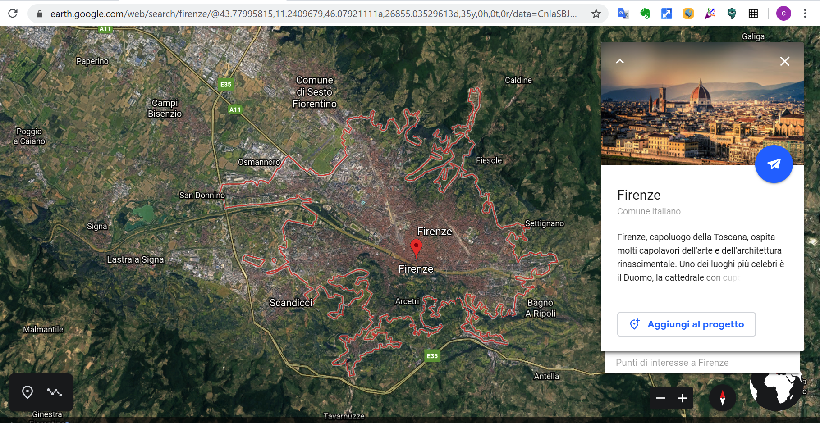
Il nostro viaggio continua ed arriviamo a Firenze

Slide 20
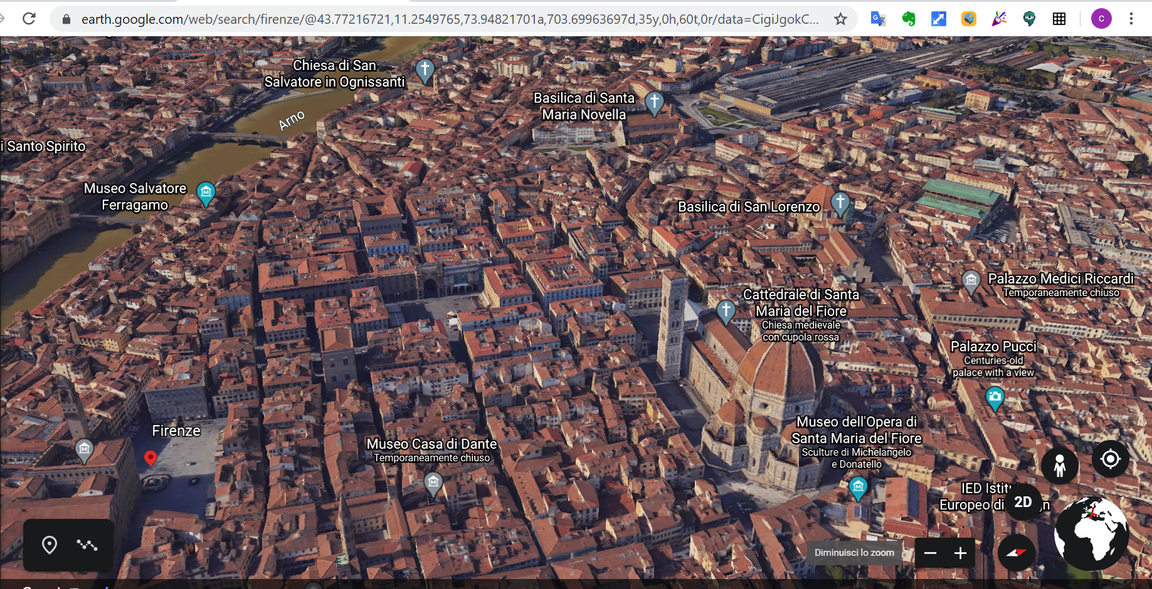
Scopriamo Firenze e le sue bellezze

Slide 21
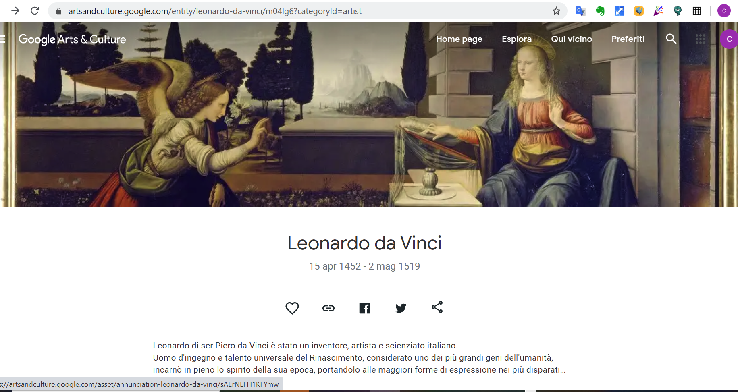
Conosciamo Leonardo Da vinci

Slide 22
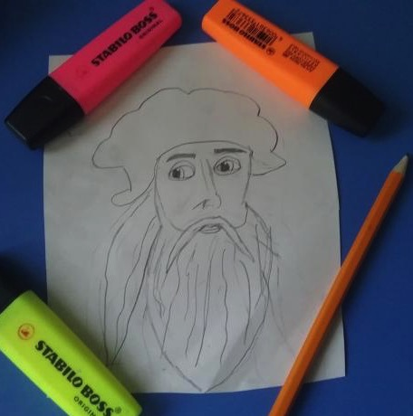
Leonardo Da Vinci
Leonardo nasce a Vinci il 15 aprile il 1452.More il 2 maggio 1519 di Ictus.Morì a 67 anni in Francia.
Pamela e valentina 5°A
Il nome completo di Leonardo è Leonardo di Ser Piero da Vinci.E’ stato sepolto in Francia. Il periodo storico è l’alto Rinascimento.Filippo 5°A
Alice C.
Fu uno scienziato,filosofo,architetto,pittore scultore,disegnatore,scenografo,anatomista,botanico
,ingegniere e progettista.Studiò inoltre anatomia e fisiologia ,la funzione visiva ,la geometria ,l’astronomia,la botanica l’idraulica ed aereodinamica con lo studio del volo degli uccelli e progettando macchine volanti come il paracadute e l’elicottero e la zoologia. Matteo 5°A

Slide 23
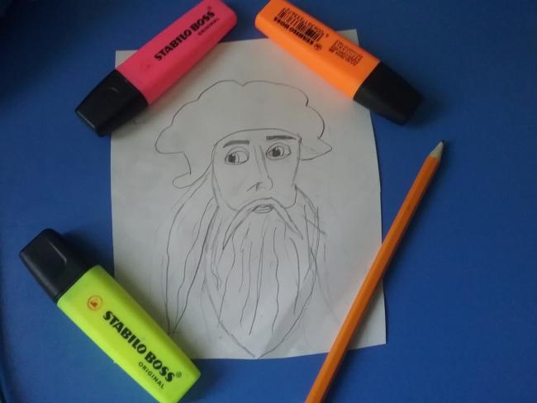
La famiglia di Leonardo ,il padre Ser Pietro D’antonio notaio e uomo di cultura , la madre era Caterina Buti del Vacca.Leonardo aveva 21 fratellastri tra fratelli e sorelle.Elena 5°B
Tra Empoli e Pistoia ,sabato 15 Aprile 1552 nel borgo di Vinci nasce Leonardo da Sier Pier D’antonio e Caterina ,una donna che sposerà poi un contadino. Nonostante leonardo fosse illegittimo venne accolto nella casa paterna dove verrà allevato ed educato con affetto.A 16 anni il nonno muore e la famiglia dopo poco ,si trasferisce a Firenze. Nel 1480 entra a far parte dell’accademia del giardino di San Marco patrocinio di Lorenzo il Magnifico, il primo approccio di Leonardo alla scultura.
Lorenzo M.5b

Slide 24
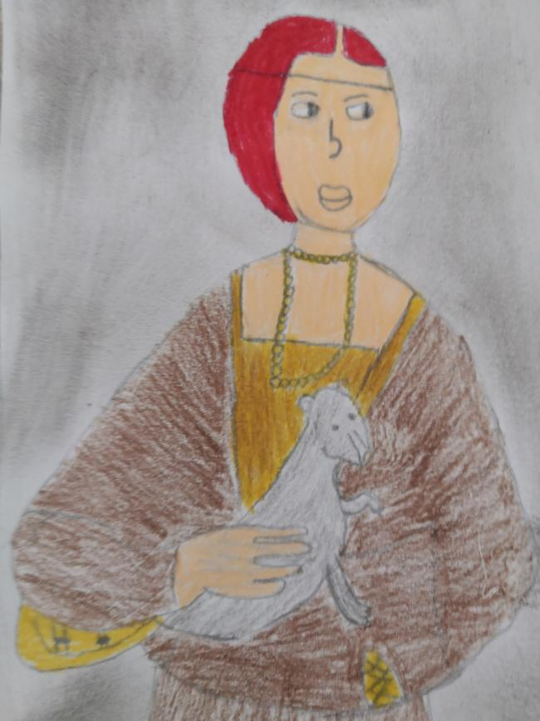
LE OPERE DI LEONARDO
La dama con l’ermellino
È un’opera ,dipinto ad olio su tavola nel 1488-90 ed è esposta al castello di Wawel A CRACOVIA.
La donna ritratta è sicuramente Cecilia Gallerani amante di ludovico sfonza che è il committente del dipinto.
Nicola 5b
Il Cenacolo
Il cenacolo è un dipinto parietale ottenuto con una tecnica mista a secco su intonaco ,il dipinto è stato realizzato tra il 1494-1498.
E’ conservato nell’ex refettorio al Santuario di Santa Maria del Fiore delle Grazie.
Fu commissionato da dei monaci.
Ed è una rappresentazione dell’ultima cena di Gesù.
Giulia 5a
Nicola C.

Slide 25
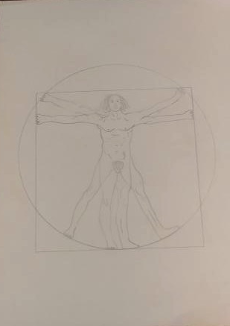
L’uomo vitruviano
È un disegno a penna e inchiostro
Su carta.Conservato nel gabinetto dei disegni e delle stampe delle gallerie dell’accademia di venezia.35cm per 26cm periodo rinascimento e genere astrattismo.
Alessio V. 5°b
Mattia C.

Slide 26
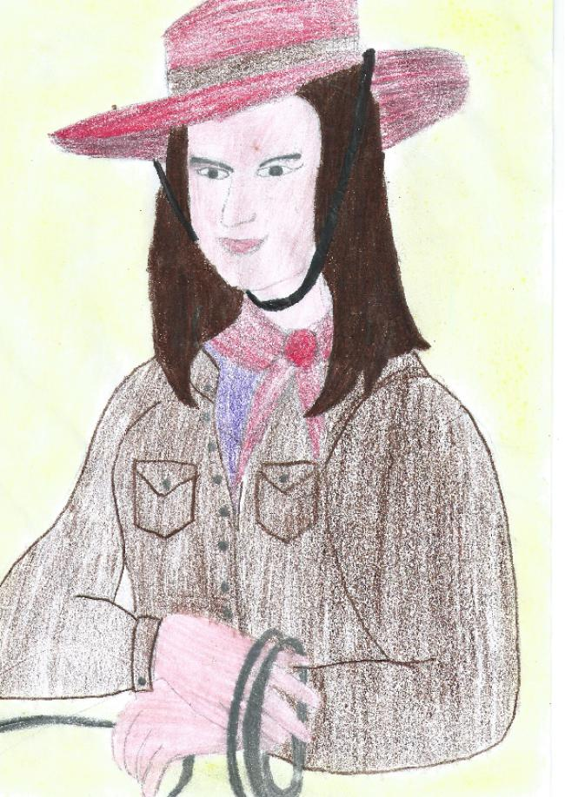
LA GIOCONDA
La Gioconda (analisi dell’opera)
La Gioconda è un’ opera dipinta ad olio.la donna ritratta ha capelli lunghi lisci e castani.un viso ovale con un naso non troppo pronunciato,occhi castano chiaro. E’ seduta su una sedia di legno e sembra sia ad un balcone , dietro si staglia un paesaggio naturale pieno di alberi.Daniele 5°A
Tecnica
La tecnica e olio su tavola di legno di pioppo
È stata dipinta nel 1503.1504. 77x53 x13
Opera iconica ed inigmatica.
Manuel 5°A
Elena

Slide 27
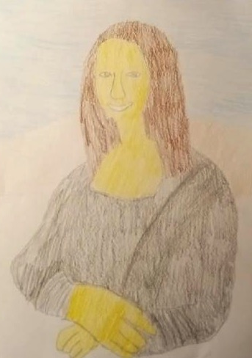
La Gioconda o Monnalisa elaborata da lintorno al 1503-06 fu portata a termine in tempi molto più lunghi .Il quadro più famoso al mondo.il dipinto realizzato con la tecnica dell’olio su tavola. La donna dall’enigmatico sorriso ritratta nel dipinto era probabilmente Monnalisa,sposa del mercante francesco del Giocodo.sullo sfondo di un paesaggio ispirato alla campagna lombarda si taglia una delle figure femminili più celebri della pittura di tutto i tempi,divenuta un simbolo dell’arte stessa e della sua ambiguità.L’opera che dopo tante letture conserva intatto il suo misterioso fascino.E’ esposta al museo dell Louvre di Parigi.
Vincenzo 5°B
vincenzo

Slide 28
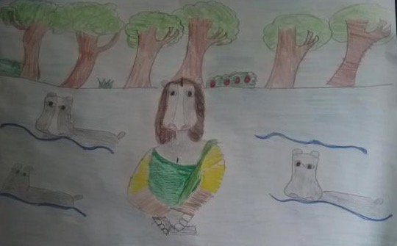
La Gioconda è stata di volta in volta amata ma anche derisa o aggredita.
Alice C.5°B
Alice

Slide 29
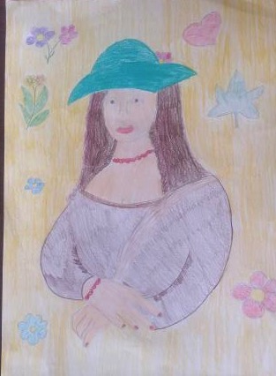
Migliaia di persone al giorno vanno a visitarla tanto che nella grande sala in cui è esposta è protetta da un cordone che tiene lontani i visitatori,questo perché il dipinto ha subito tanti tentativi di vandalismo.
Mattia 5°A
mattia

Slide 30
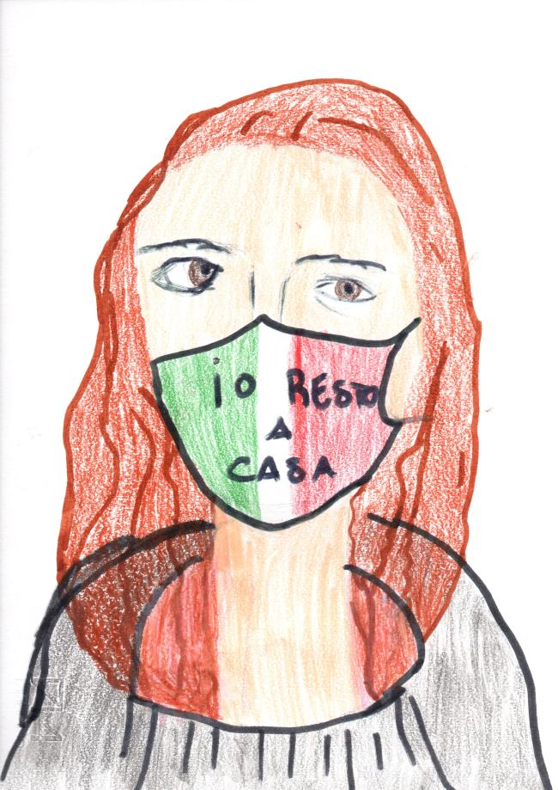
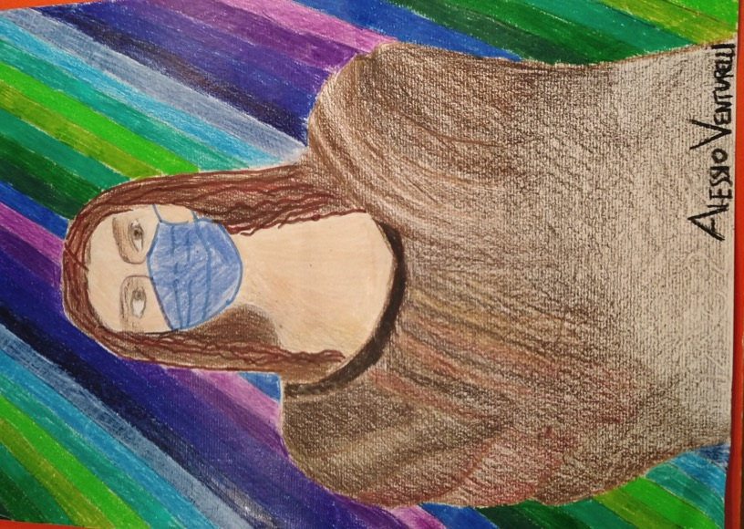
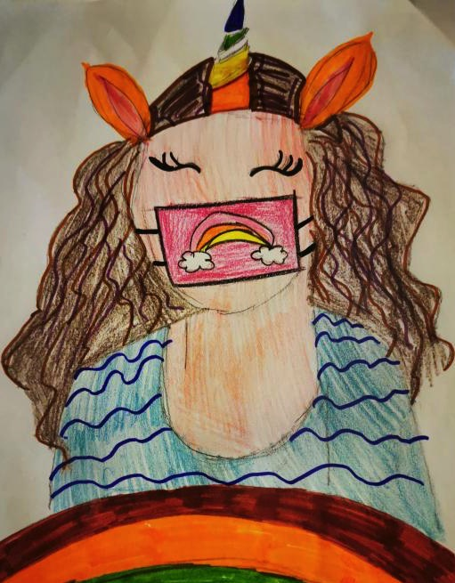
La Gioconda ai tempi del Covid-19
Alessio D.
Alice M,

Slide 31
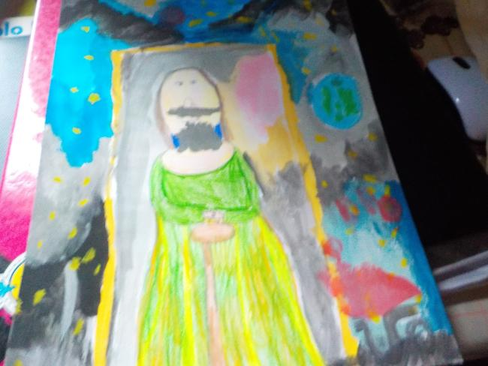
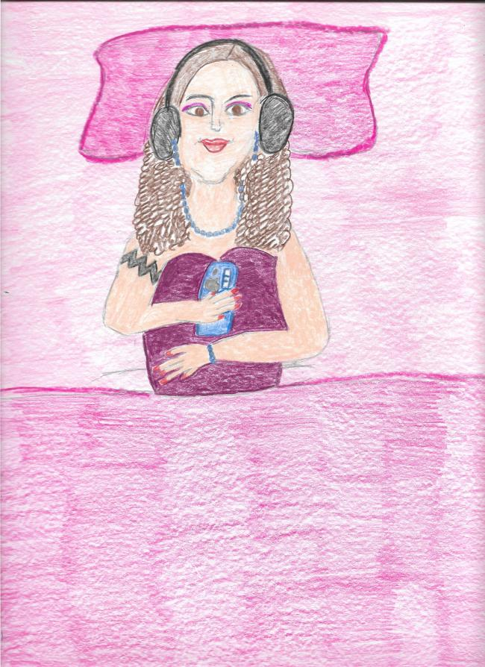
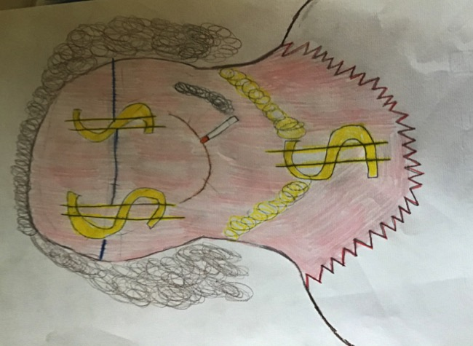
La Gioconda secondo Noi
Filippo
Valentina
Giulia

Slide 32
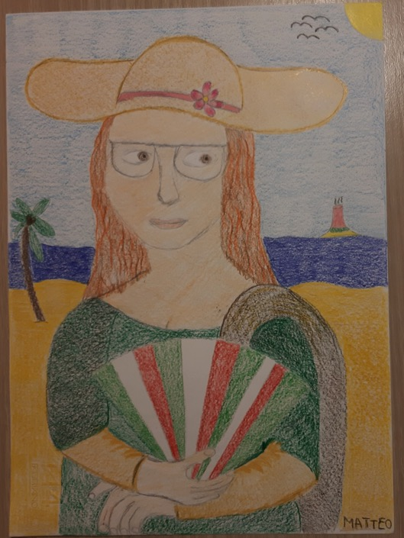
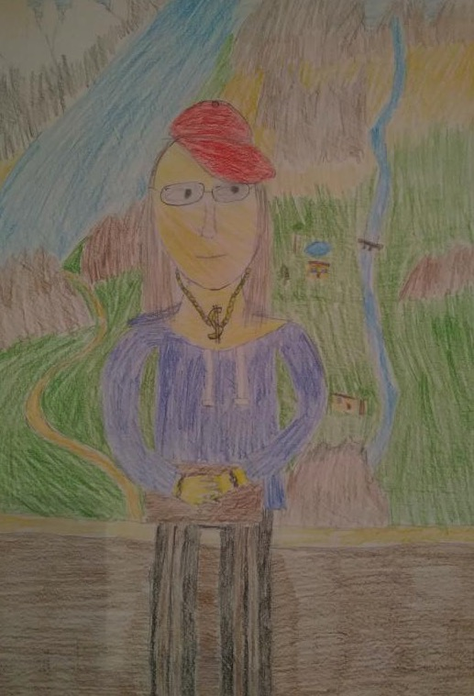
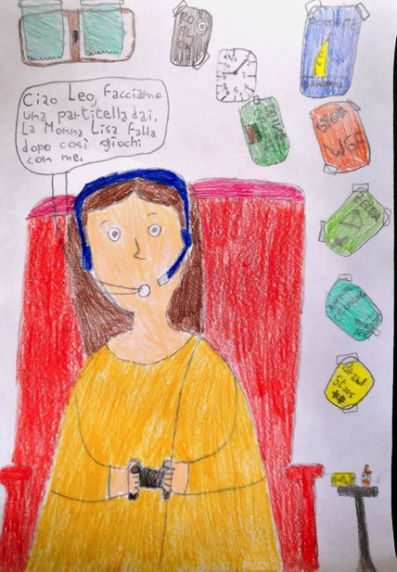
Nicola
Matteo E.
manuel

Slide 33
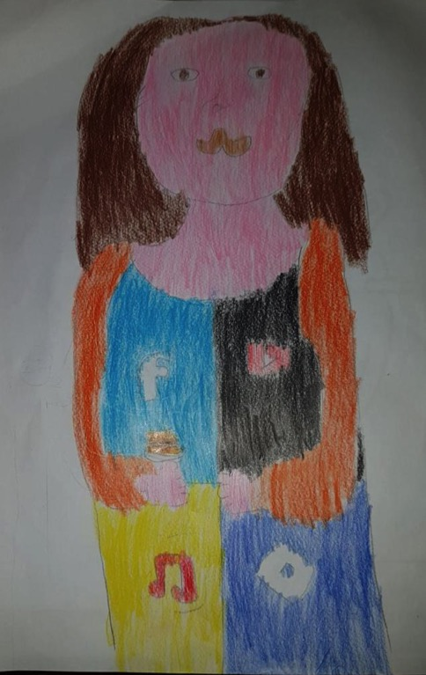
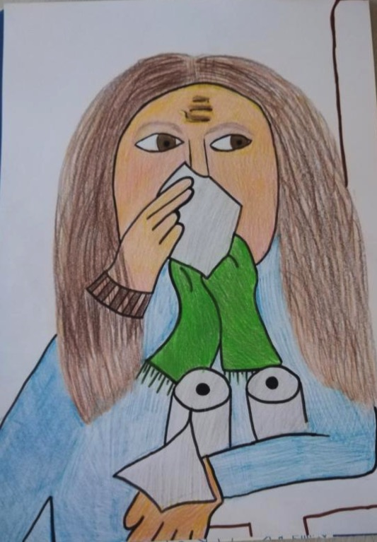
Massimo
Ilaria

Slide 34
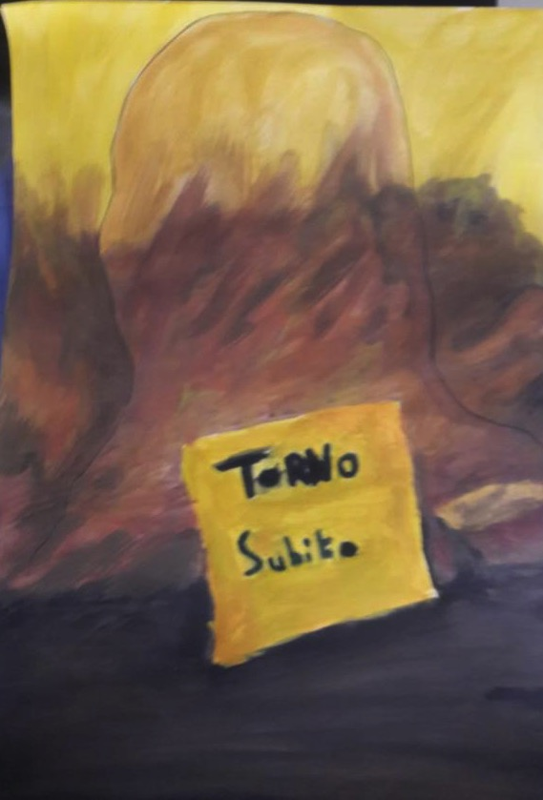
Grazie per l’attenzione
5°A-B
Maestra Coppola Emma
Michele P.

